Slide 1
Повелители веществ
Я бы в химики пошел – пусть меня научат!
ХИМИЧЕСКИЕ ПРОФЕССИИ

Slide 2
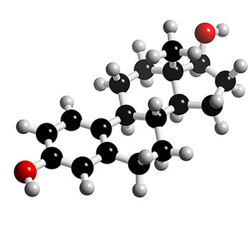
ПРОФЕССИЯ ХИМИКА – ИНТЕРЕСНАЯ И РАЗНООБРАЗНАЯ
производство
исследования
преподавание
На любом жизненном
этапе можно сменить вид деятельности

Slide 3
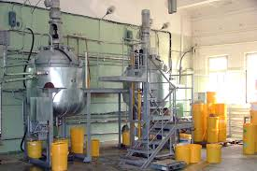
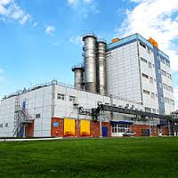
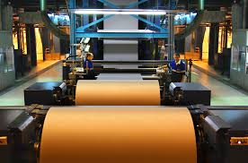
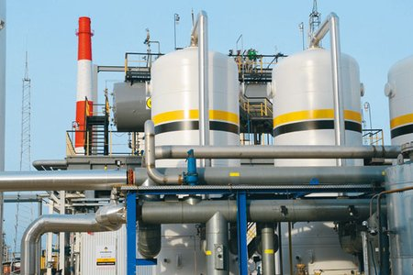
ХИМИК-ТЕХНОЛОГ
Занят производством
Результат его труда – продукция завода: знакомые каждому пластмассы, средства бытовой химии, минеральные удобрения, шинная продукция.
Иногда это лишь тонны вещества, а иногда тысячи и даже миллионы тонн.
Химик-технолог должен хорошо знать устройство аппаратов и реакторов. Он должен заботиться, чтобы от его деятельности не пострадала природа, а сырье расходовалось рационально.

Slide 4
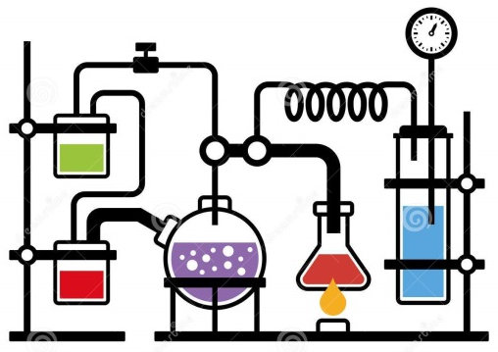
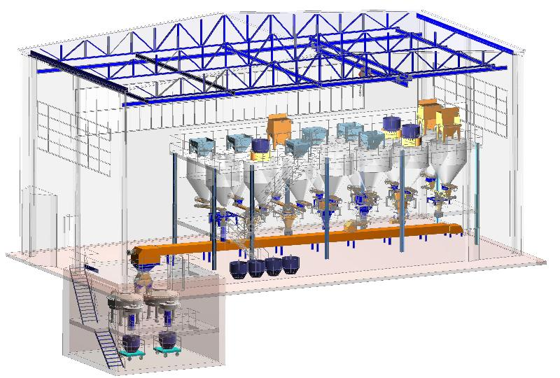
ХИМИК-ТЕХНОЛОГ
Занят производством
Делает расчеты и проектирует отдельные стадии технологического процесса

Slide 5
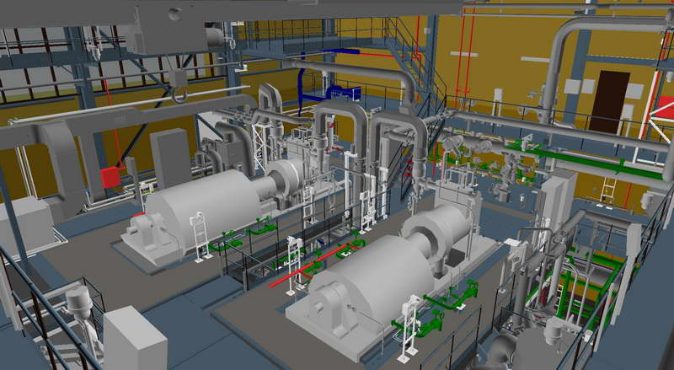
ХИМИК-ТЕХНОЛОГ
Занят производством
Занимается организацией рабочих мест, их техническим оснащением и размещением технологического оборудования

Slide 6
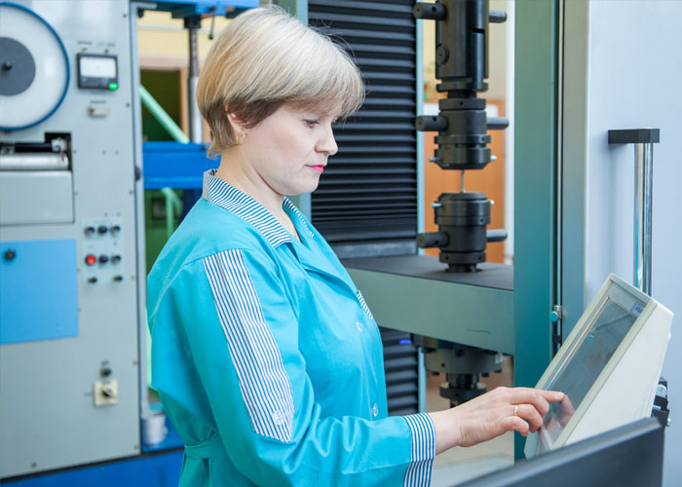
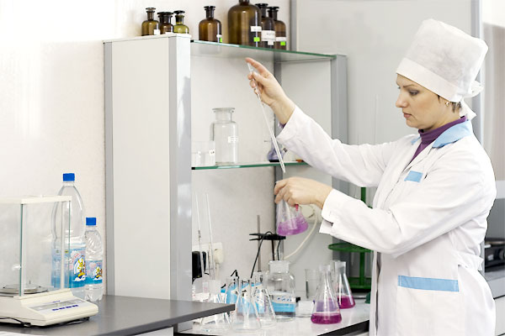
ХИМИК-ТЕХНОЛОГ
Занят производством
Контролирует качество выпускаемой продукции и исследует причины брака в производстве

Slide 7
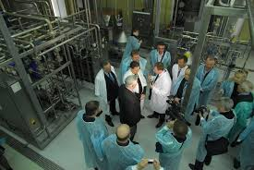
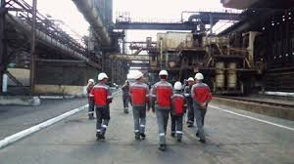
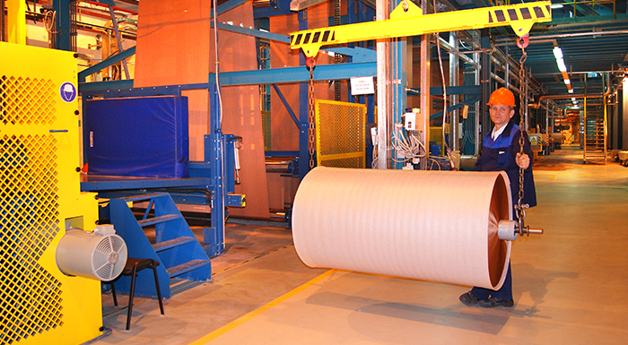
ХИМИК-ТЕХНОЛОГ
Занят производством
организовывает работу коллектива производства

Slide 8
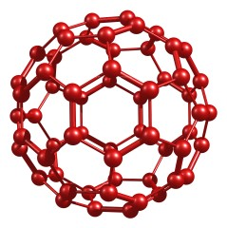
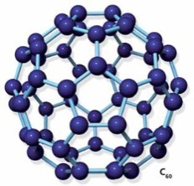
ХИМИК-ИССЛЕДОВАТЕЛЬ
Химия – наука главным образом экспериментальная
Цель – получение и исследование новых веществ, новых материалов:
Место работы
научно-исследовательский институт, высокотехнологичная компания
фармацевтический завод,
предприятие химической или пищевой промышленности,
горно-обогатительный комбинат, металлургический завод, и т.д.

Slide 9
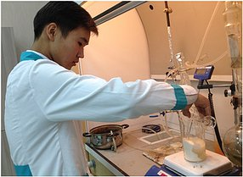
ХИМИК-ИССЛЕДОВАТЕЛЬ
исследование вещества, его свойств, соединений в ходе проведения экспериментов (химический синтез, анализ), физико-химического анализа, обработка их результатов;
разработка и создание материалов и продуктов, которые будут обладать новыми химическими качествами, свойствами и строением;
химическая экспертиза качества веществ и их использование в народном хозяйстве;
разработка и исследование новых лекарственных препаратов и биологически активных веществ

Slide 10
ХИМИК-преподаватель
В школе
В вузе
Совмещает обязанности преподавателя и исследователя
Чтобы быть хорошим преподавателем, нужно любить то, что преподаешь, и любить тех, кому преподаешь…

Slide 11
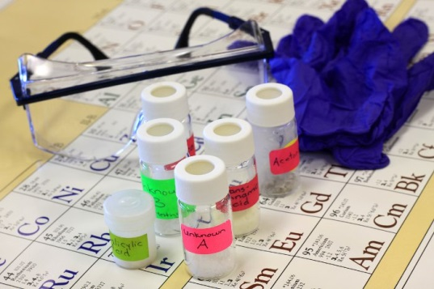
Химик – это постоянное совершенствование!
Химики, как технологи, так и исследователи, в большинстве случаев не могут ограничиться одним только интересом к химии: современная наука требует активного знания и постоянного использования в работе физики, компьютерной техники, информационных технологий и математических расчетов.

Slide 12
Есть ли необходимые способности?
Измерение элементов способностей «эталонных» химиков- синтетиков показало, что наиболее важными для них являются (в порядке убывания):
Устойчивость внимания.
Хорошая переключаемость внимания.
Объём внимания.
Логическое и ассоциативное мышление.
Концентрация внимания.
Творческое воображение.
Ассоциативная память.
Пространственные представления.
Логическое запоминание.
Наблюдательность.

Slide 13
Легко ли устроиться на работу?
Доля химической промышленности в экономике страны постоянно растет.
Разрабатываются и новые технологии по производству синтетических материалов, удобрений, биологически активных веществ и новых лекарств, проводятся исследования в области нано- и биотехнологий; развивается компьютерная химия.
Специалисты – химики могут работать во многих отраслях, поэтому спрос на рынке труда высокий.

Slide 14
Легко ли сделать карьеру?
На хорошую должность берут химиков уже с опытом работы, поэтому начинать обычно приходится с самого начала - инженера-технолога, мастера, лаборанта .
Далее при наличии интереса и стараний можно подняться до руководящих должностей, заведующего лабораторией и начальника цеха и т.п.
Научно-исследовательская деятельность ученого-химика должна увенчаться написанием кандидатской, а затем докторской диссертации.

Slide 15
Какова оплата труда?
Заработная плата зависит от многих факторов: региона, перспективности отрасли, квалификации, условий труда и т.д.
В среднем химик получает в России от 20 до 60 тысяч рублей. Хотя динамично развивающиеся, постоянно получающие инвестиции отрасли, например, нефтедобывающая и нефтеперерабатывающая, предлагают специалистам-химикам более высокую заработную плату.

